Slide 1
ООО «АНКОМ+»
Автоматизированная система управления наружными освещением
(АСУНО)
Россия, 198216, Санкт-Петербург, Ленинский пр. 139
тел./факс: 603-29-40
Сайт: www.ankomplus.ru
E-mail: ankom99@bk.ru
2017 год

Slide 2
О компании
ООО «АНКОМ+» успешно функционирует на рынке электроэнергетики с 1994 года. Основным направлением работы ООО «АНКОМ+» является разработка и интеграция систем коммерческого и технического учетов энергоресурсов различной конфигурации (АИИС КУЭ, АСКУЭ, АСТУЭ, СУЭ ДС, АСДС и т.п.), систем автоматизированного управления наружным освещением (АСУНО) как для промышленных предприятий, так и объектов жилищно-коммунального хозяйства (поселки, жилые дома, садоводства и т.п.).
Деятельность компании так же охватывает все этапы разработки, освоения и сопровождения производства электронной аппаратуры, основной объем которой составляют однофазные и трехфазные многотарифные электронные счетчики электроэнергии, а так же различные модемы для приема передачи данных во всех средах, существующих на сегодняшний день.

Slide 3
АСУНО, общие сведения
Автоматизированная система управления наружным освещением (АСУНО), предлагаемая ООО «АНКОМ+», строится на базе программного комплекса «Политариф-А» и счетчиков электрической энергии, обладающих реле отключения нагрузки (например, Вектор-100, Вектор-300 производства ООО «Санкт-Петербургский завод измерительных приборов»).
ООО «Санкт-Петербургский завод измерительных приборов» - это дочернее предприятие ООО «АНКОМ+»
Счетчики Вектор-100, Вектор-300 имеют внутренне реле отключения нагрузки на ток до 120А. Ресурс работы внутреннего реле – порядка 5000 срабатываний без пригорания контактов реле.
Данное решение позволяет внедрить АСУНО к короткие сроки и с минимальными затратами, избегая дорогостоящих решений, основанных на применении специальных контроллеров и реле.
Программный комплекс «Политариф-А» позволяет в полной мере решить задачи управления наружным освещением и задачи учета электрической энергии.

Slide 4
Функционал АСУНО
Управление наружным освещением по заданному графику или по графику с учетом географического местоположения объекта и, как следствие, с поправкой на длительность светового дня;
Управление наружным освещением по графику заданному вручную;
Управление наружным освещением в ручном режиме;
Управление наружным освещением по уставке мощности;
Возможность управления каждым светильником индивидуально;
Самодиагностика работы системы;
Удобный, интуитивно-понятный интерфейс программного обеспечения «Политариф-А»;
Модуль АСУНО является частью программного комплекса «Политариф-А», который, в том числе, в полной мере решает задачи учета электрической энергии;
Возможность применения различных каналов связи со счетчиками: GSM (CSD/GPRS), PLC, радиоканал, Ethernet и пр.
Параллельная передача сигнала на все счетчики, что позволяет единовременно управлять системой наружного освещения без задержек по времени;

Slide 5
Структура АСУНО

Slide 6
Описание структуры АСУНО
На трансформаторной подстанции, откуда запитана сеть наружного освещения, или на конкретной опоре устанавливается счетчик электрической энергии, оснащенный реле управления нагрузкой;
По выбранному каналу связи (например с помощью сотового модема, встроенного в счетчик) обеспечивается связь с сервером АСУНО;
На сервере АСУНО устанавливается программный комплекс «Политариф-А», который обеспечивает управление наружным освещением;
Сервер по заданному графику (или в ручном режиме) отправляет на счетчик команду о включении/выключении реле нагрузки, через которое осуществляется управление наружными освещением;

Slide 7
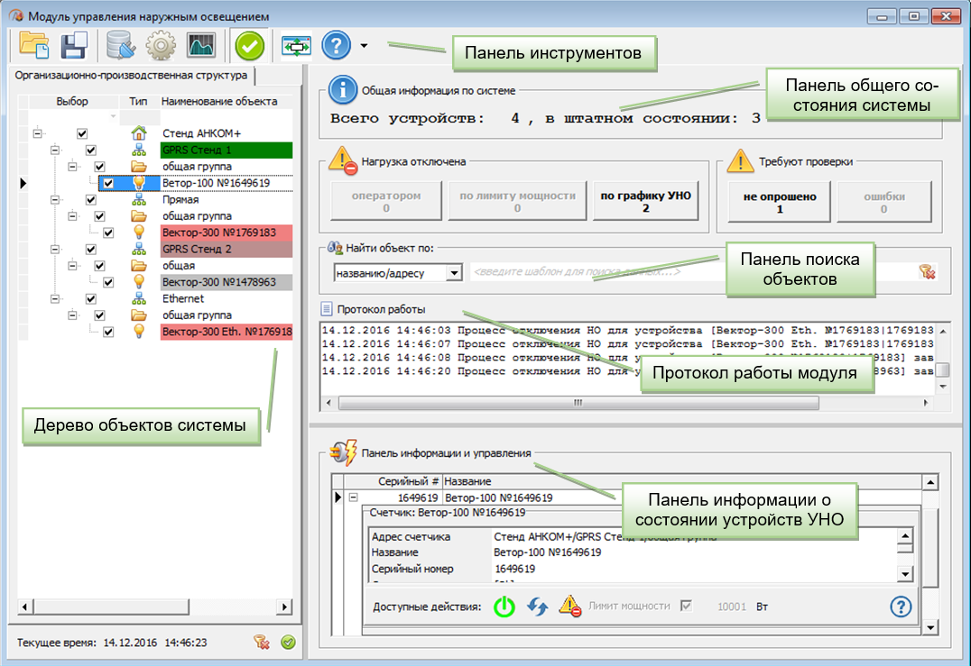
Пример АСУНО
Пользовательский интерфейс модуля АУНО

Slide 8
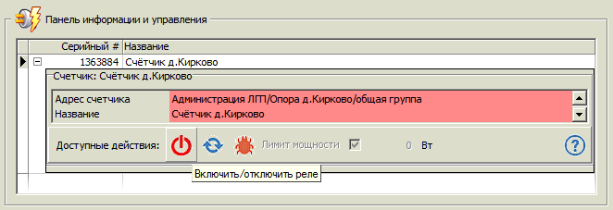
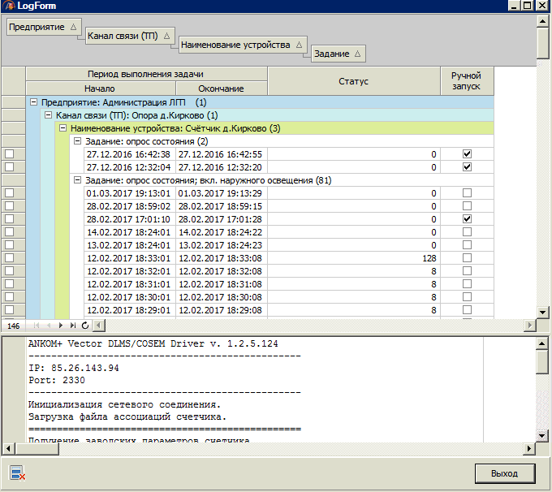
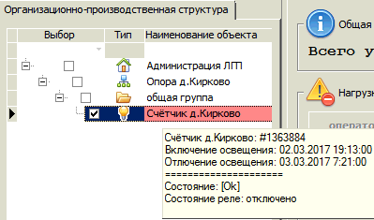
Пример АСУНО
Панель информации и управления
Журнал и протокол работы модуля АСУНО
Статус текущего состояния реле счетчика

Slide 9
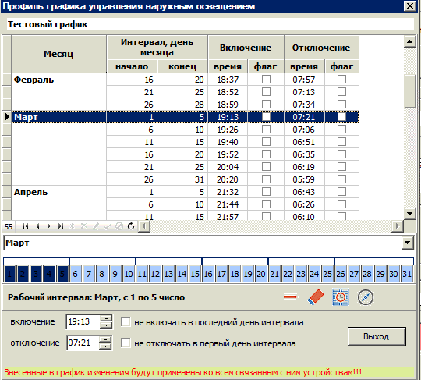
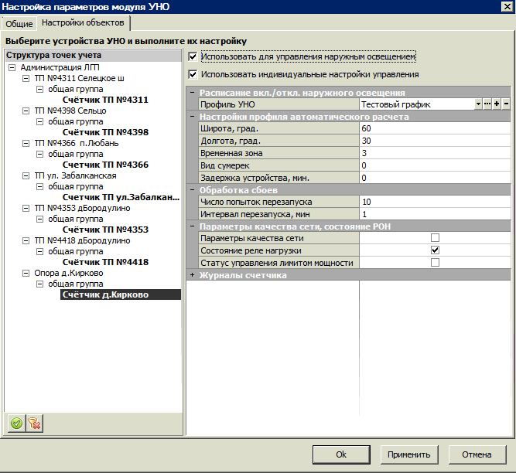
Пример АСУНО
График включения/выключения нагрузки
Панель настроек АСУНО

Slide 10
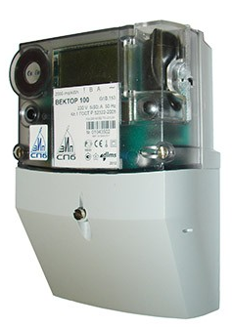
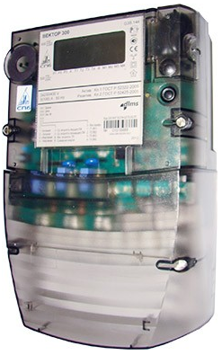
Счетчики Вектор-100, Вектор-300
Вектор-100
Вектор-300
Счетчики электрической энергии однофазные электронные «ВЕКТОР-100» предназначены для измерения и учета активной или активной и реактивной энергии в однофазных цепях переменного тока промышленной частоты. Счетчики соответствуют требованиям ГОСТ 31818.11-2012, ГОСТ 31819.21-2012, ГОСТ 31819.23-2012. Могут использоваться как автономно, так и в составе автоматизированных систем учета электрической энергии. Счетчики устанавливаются внутри помещений, рабочий диапазон температур от минус 40 ºС до плюс 70 ºС. Степень защиты корпуса счетчика от проникновения воды и пыли внутрь счетчика соответствует IP53.
Счетчики электрической энергии трехфазные электронные «ВЕКТОР-300» (далее – счетчики) предназначены для измерения и учета активной или активной и реактивной энергии в одном или двух направлениях в трехфазных трех и четырехпроводных цепях переменного тока промышленной частоты. Счетчики соответствуют требованиям ГОСТ 31818.11-2012, ГОСТ 31819.21-2012, ГОСТ 31819.22-2012, ГОСТ 31819.23-2012. Могут использоваться как автономно, так и в составе автоматизированных систем учета электрической энергии. Счетчики устанавливаются внутри помещений, рабочий диапазон температур от минус 40 ºС до плюс 70 ºС. Степень защиты корпуса счетчика от проникновения воды и пыли внутрь счетчика соответствует IP53.

Slide 11
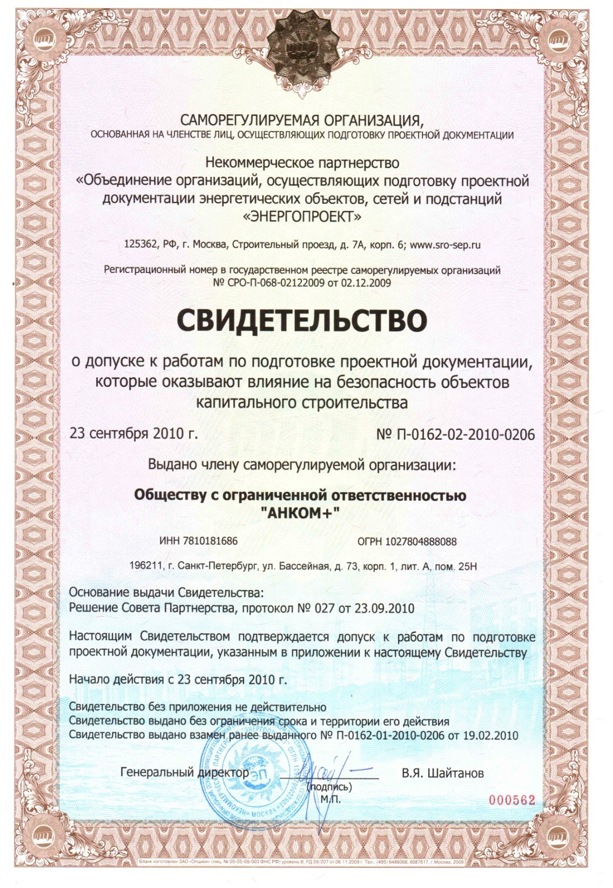
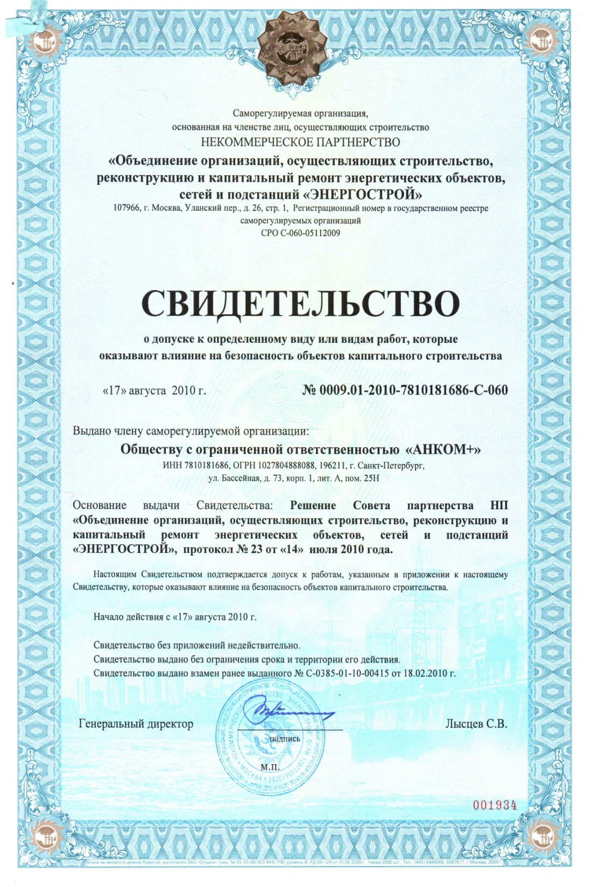
Свидетельства и сертификаты

Slide 12
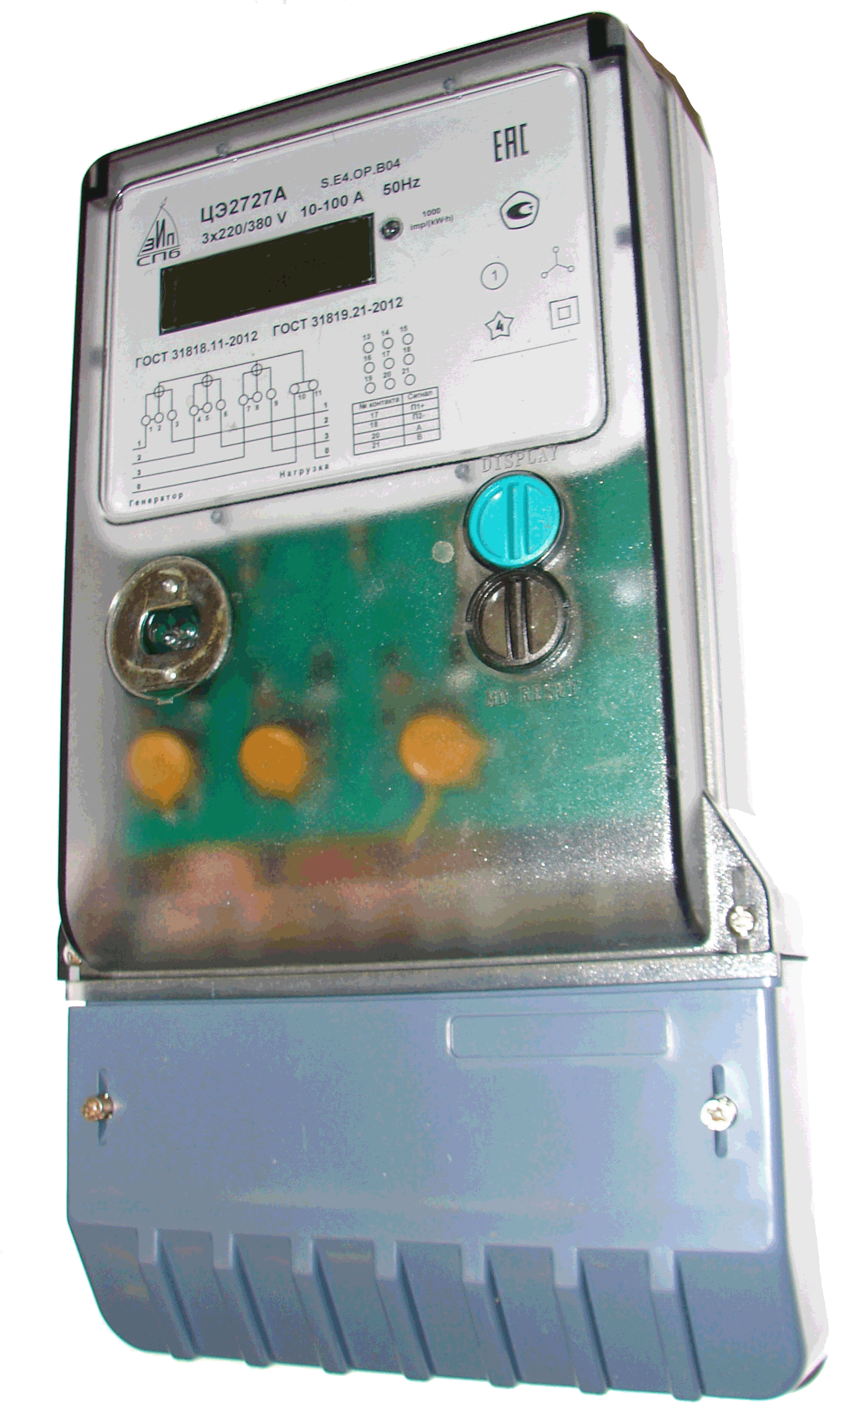
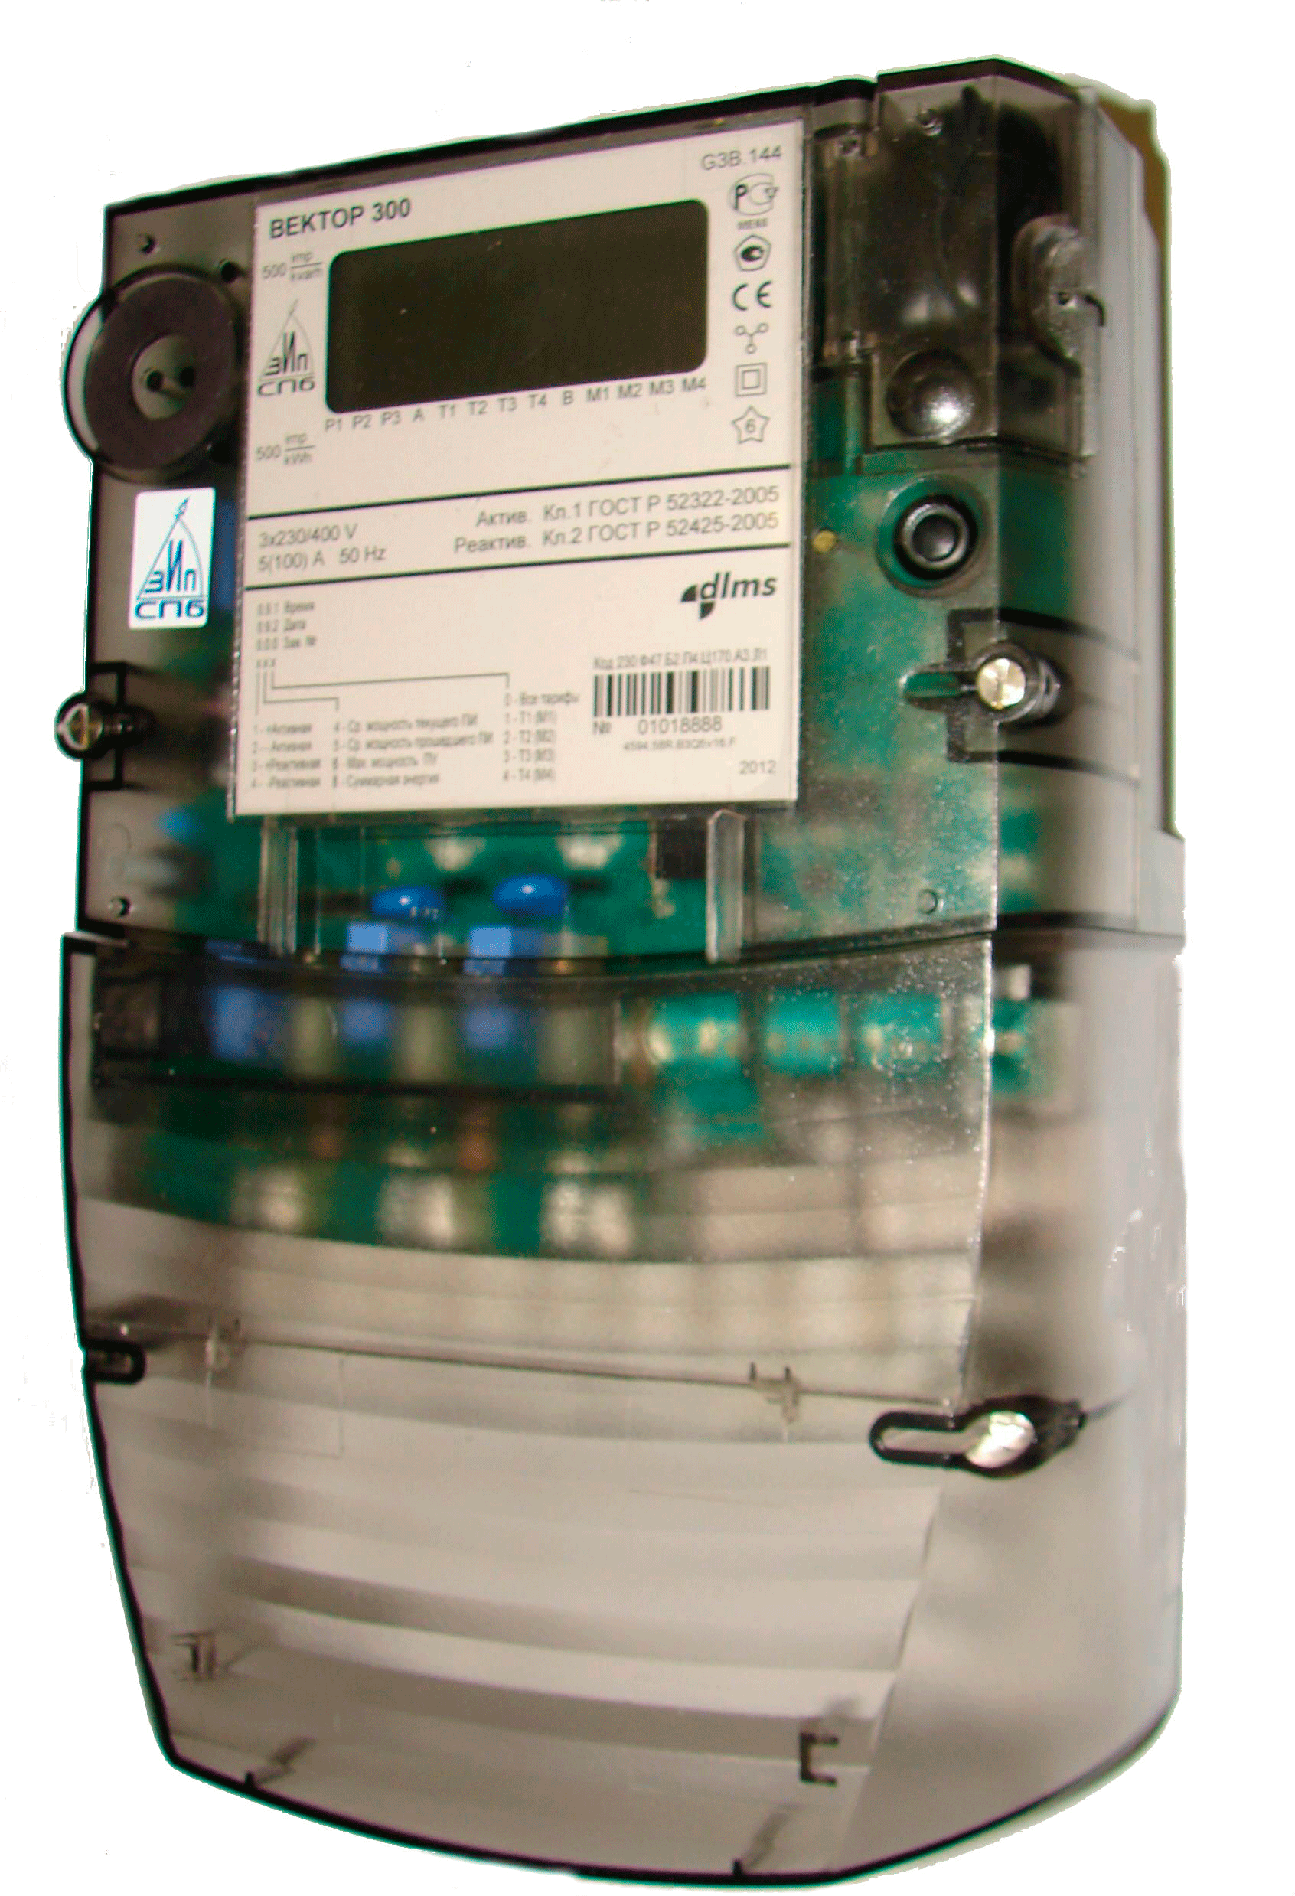
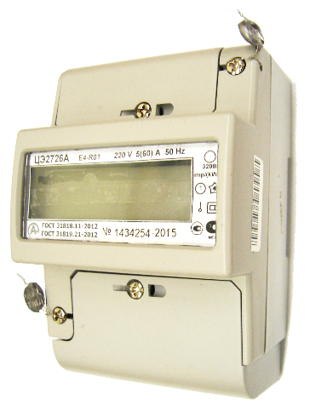
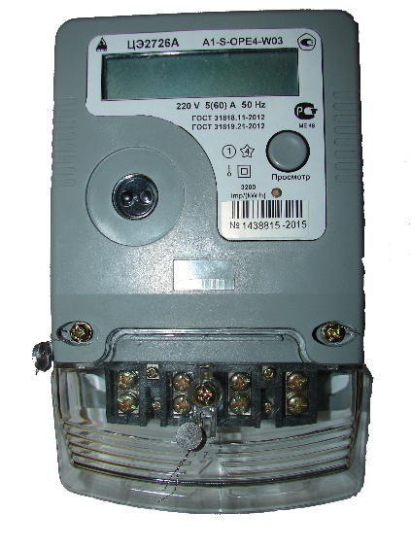
Производство однофазных индукционных, однофазных и трехфазных электронных счетчиков электроэнергии:
Санкт-Петербург, Ленинский пр. 139, оф. 216, 303
Тел. 8(812)603-29-39, 603-29-40
E-mail: ankom99@bk.ru
www.ankomplus.ru, www.spbzip.ru

